Slide 1
Презентация на тему: «Способы организации дистанционных занятий с дошкольниками»
Отчет второй группы раннего возраста Подготовила воспитатель Нафикова Л.Ш.

Slide 2
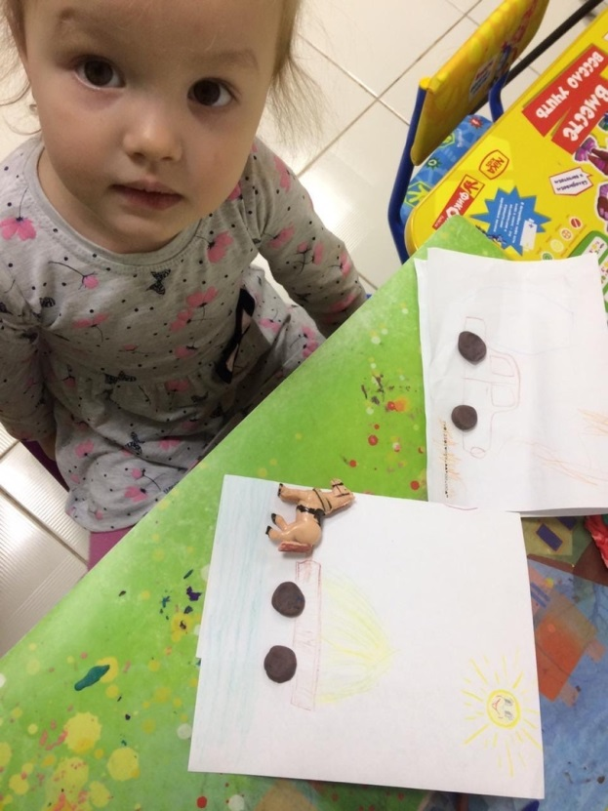
Тема занятия: «Разноцветные колесики»
Цель: познакомить с содержанием потешки «Из-за леса из-за гор, едет дедушка Егор»

Slide 3
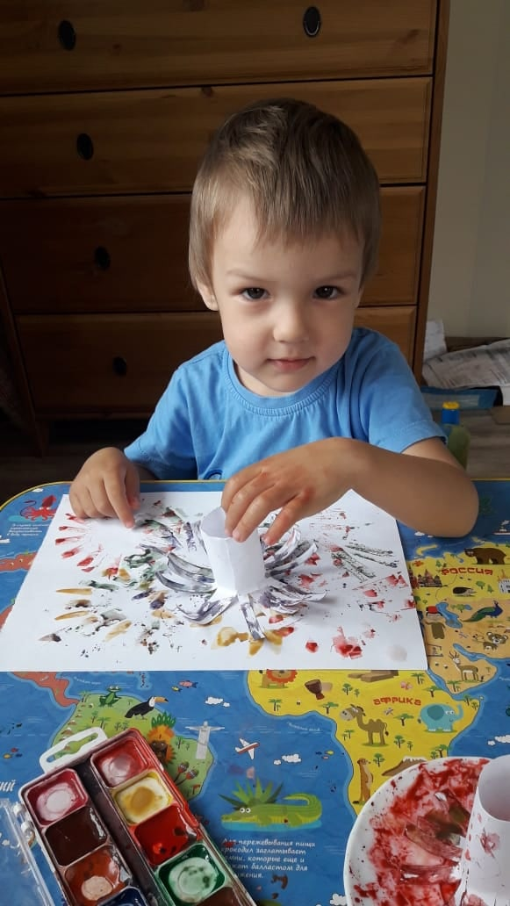
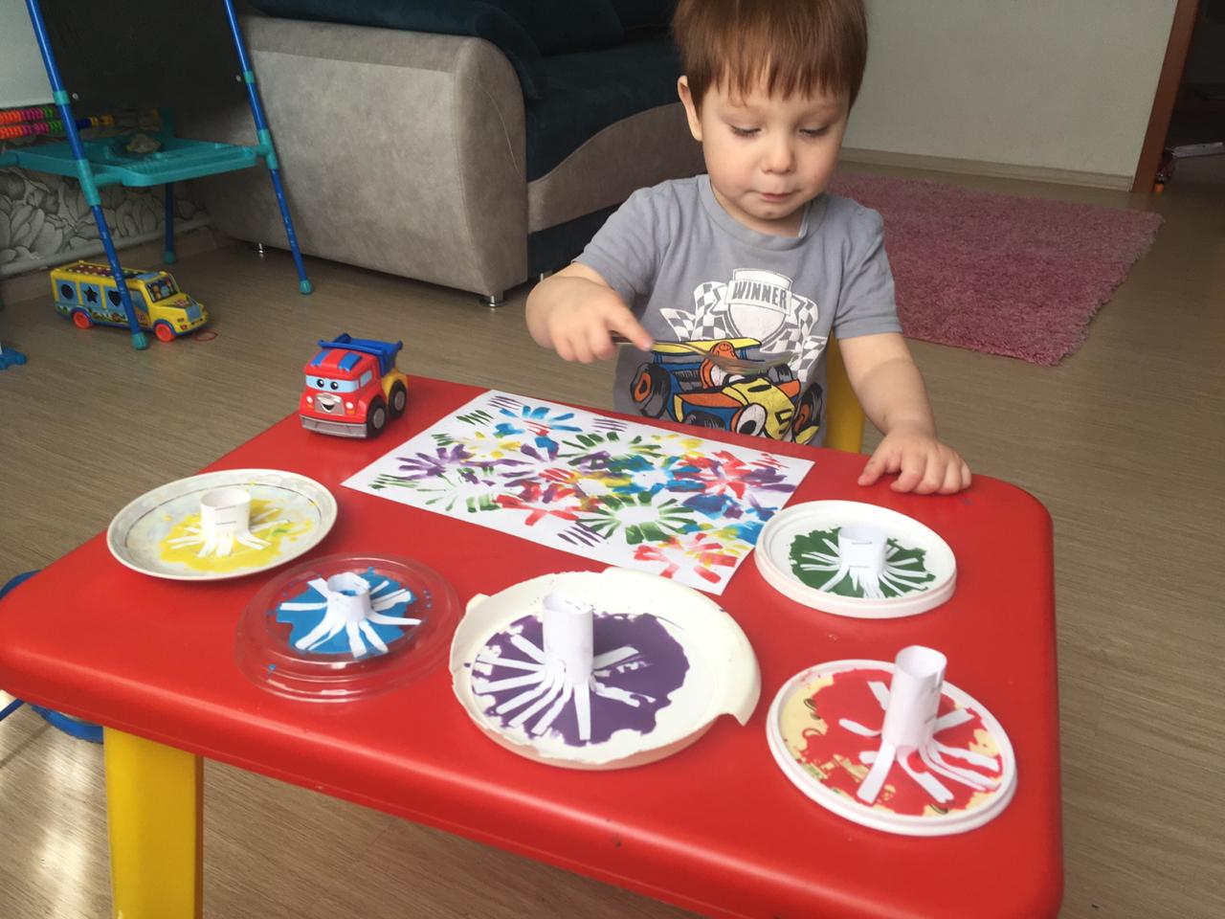
Занятие по рисованию на тему: «Салют Победы»
Цель: Ознакомление детей с праздником Днем Победы

Slide 4
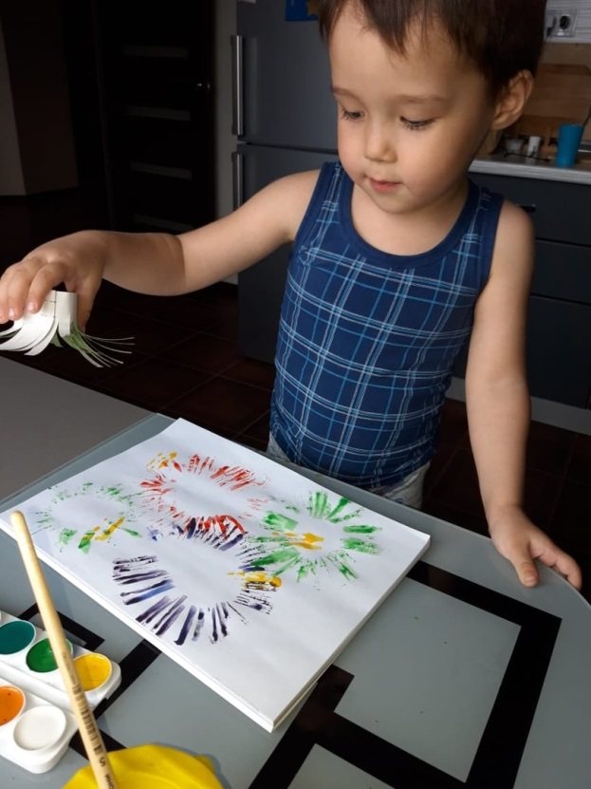

Slide 5
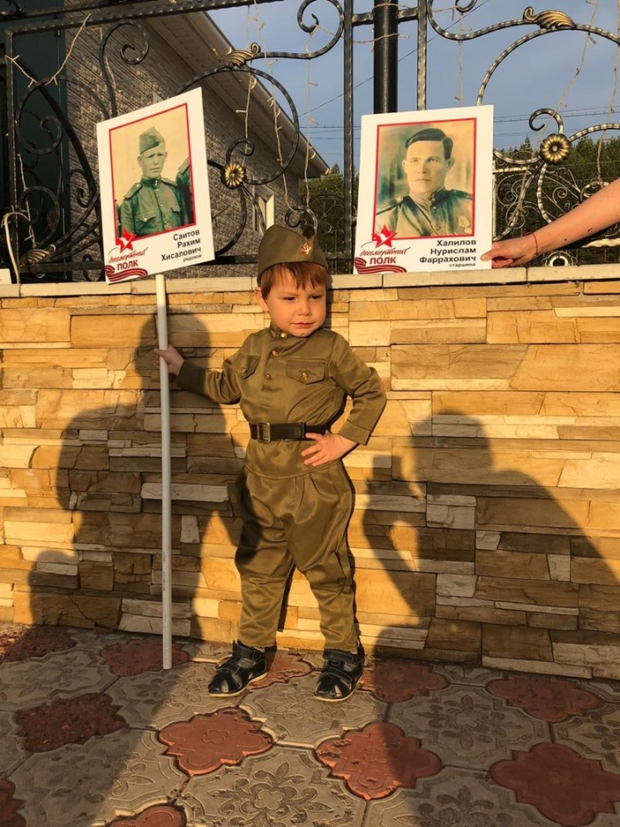
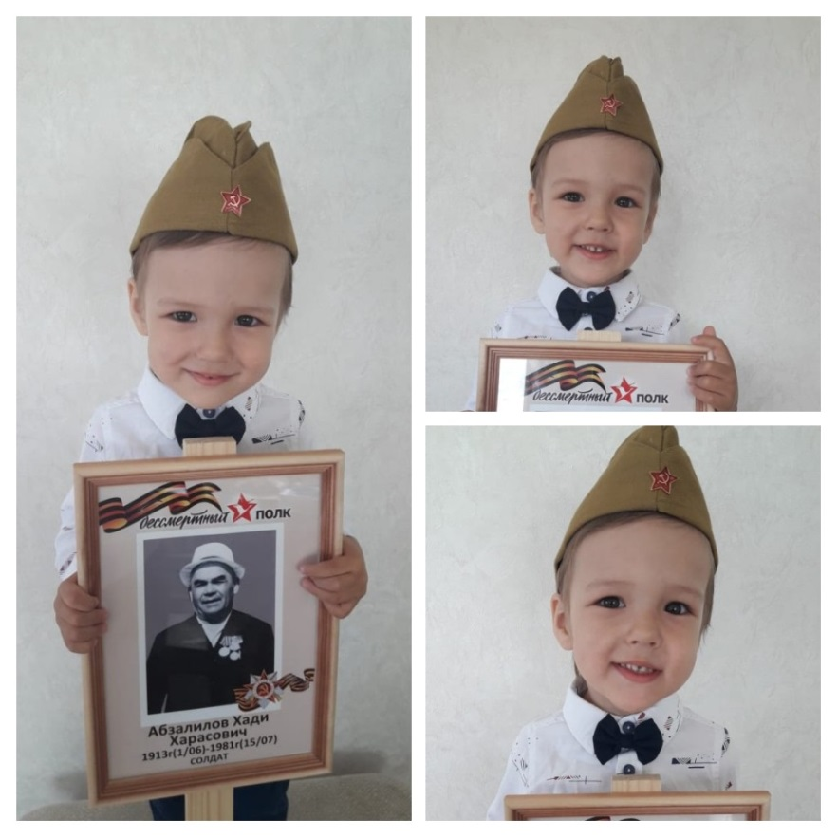
Праздник День Победы

Slide 6
Эффективные способы работы с родителями:
- памятки
- консультации
- беседы

Slide 7

Памятки по профилактике коронавируса

Slide 8


Slide 9


Slide 10
Спасибо за внимание!

